Slide 1
线条操作
第4章

Slide 2
教学重点
掌握lineWidth属性
掌握lineCap属性
掌握lineJoin属性
掌握setLineDash()方法

Slide 3
4.2 lineWidth属性
在Canvas中，我们可以使用lineWidth属性来定义线条的宽度。
语法：
context.lineWidth = 整数;

Slide 4
4.3 lineCap属性
在Canvas中，我们可以使用lineCap属性来定义线条开始处和结尾处的线帽样式。
语法：
context.lineCap="属性值";

Slide 5
4.4 lineJoin属性
在Canvas中，我们可以使用lineJoin属性定义两个线条交接处的样式。
语法：
cxt.lineJoin = "属性值";

Slide 6
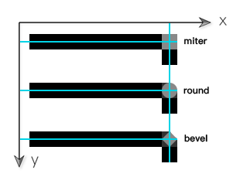

Slide 7
4.5 setLineDash()方法
在Canvas中，我们可以使用setLineDash()方法来定义线条的虚实样式。
语法：
cxt.setLineDash(array);

Slide 8
